Slide 1
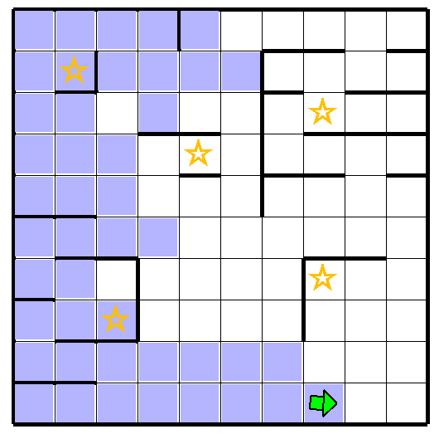
アルゴリズム紹介 (code.txt)
壁
1
Yes
No
基本は壁に右手を付けながら進む 「右手法」で迷路を一周する
壁から離れる方向に進めるなら1マス進んで戻ってくることで、壁際の2マスを網羅的に移動できる
前
3
左
2
左
4
壁
5
Yes
No
前
7
左
6
左
8
左
9
左
10
前
11
LoadScript.exeで動きを確認できます

Slide 2
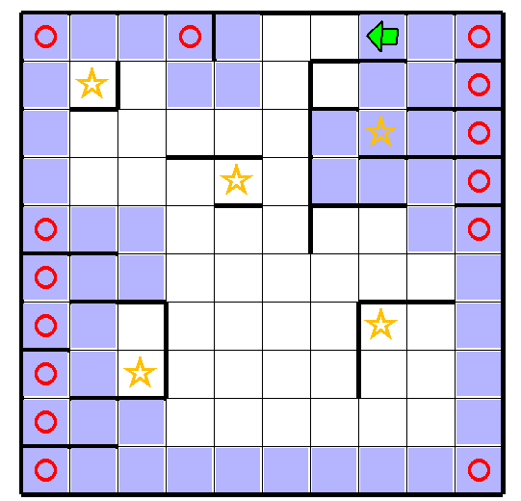
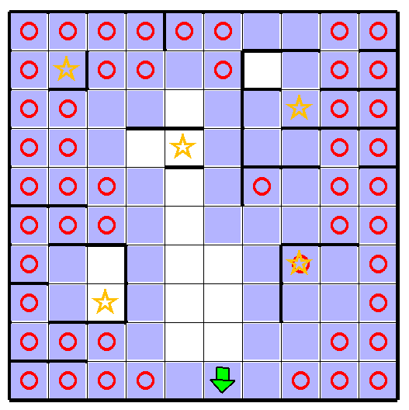
アルゴリズム紹介 (code2.txt)
右
1
基本右手法
進行方向が変わった角にマーカーを置き、マーカーも壁として扱うことで 徐々に中心に移動していく
壁
2
Yes
壁
4
Yes
No
No
Yes
Yes
前マ
8
前マ
9
No
左
3
No
左
5
前
7
＋
6
LoadScript.exeで動きを確認できます

